Slide 1

Stérilisation tout feu tout flamme!
Continuité et Reprise d’activité
Florence OLLIVIER
Pharmacien
Santé Atlantique-Saint Herblain

Slide 2



98èmes Journées de l’APHO – Les Sables d’Olonne – 2 & 3 Avril 2026
Santé Atlantique
Polyclinique de l’Atlantique
Clinique Jeanne d’Arc (Institut de la main)
Clinique St Augustin
Clinique Sourdille
Etablissement privé MCO
95 000 patients/an
DMS 3 jours
Activités chirurgicales
78 800 séjours (83% activité)
3 Plateaux techniques=> 40 salles de bloc opératoire
Maternité
3 200 naissances/an

Slide 3


La stérilisation à Santé Atlantique
98èmes Journées de l’APHO – Les Sables d’Olonne – 2 & 3 Avril 2026
7h-4h du matin du lundi au samedi +astreinte le dimanche
Activité Santé Atlantique
Activité Clinique Brétéché
Amplitude 7h-2h
450 EB/jour
100 000 EB/an
48 agents de stérilisation SA
2 référentes techniques
Encadrement MVO-5personnes
Amplitude 20h-4h
50EB/jour
14 000 EB/an
5 agents de stérilisation MVO
Encadrement MVO-1 personne
1 cabine de lavage
4 laveurs tunnel steelco
7 stérilisateurs vapeurs
1 stérilisateur basse température
11 postes de recomposition
Matériel
Logiciel OPTIM Vs 4,5

Slide 4

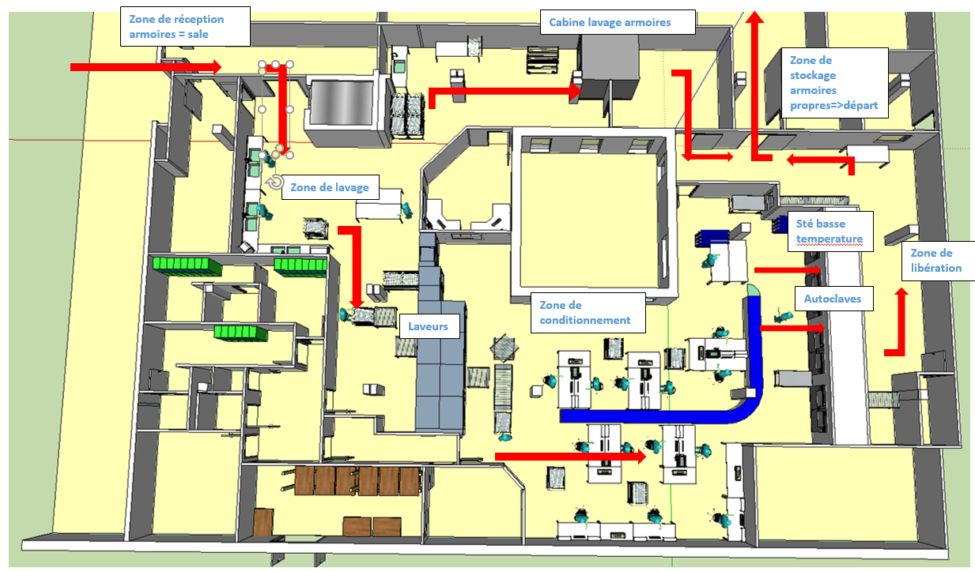
Et le mardi 3 septembre 2024, à 10h15
98èmes Journées de l’APHO – Les Sables d’Olonne – 2 & 3 Avril 2026
Entretien/maintenance de la cabine de lavage par prestataire
Départ de feu lié à une résistance
Alarme- Procédure secours incendie
Intervention du PC sécurité
Intervention des pompiers
Cellule de crise
Lien avec ARS

Slide 5



98èmes Journées de l’APHO – Les Sables d’Olonne – 2 & 3 Avril 2026
Continuité d’activité
JOUR J => Plan d’action
Pharmaciens + MVO
Sollicitation des stérilisations voisines pour production stérile de nos boites en activité nocturne
Déploiement de notre personnel sur différents sites
Disponibilités des armoires pour assurer les flux
Sollicitation de prestataires pour assurer les transports d’armoires
Recherche de référence d’usage unique pour la chirurgie de la main + maternité
Direction plateaux techniques Santé Atlantique + Clinique Brétéché
Adaptation du capacitaire des blocs opératoire à évaluer au regard de la prise en charge des boites au jour le jour
Priorisation des interventions
Direction Générale
Lien avec ARS pour capacitaire à gérer Urgences MAINS
Communication avec la communauté médicale/chirurgicale

Slide 6

Continuité d’activité - Déploiement régional
 | Nombre d’agents
ETABLISSEMENTS | 03/09 | 04/09 | 05/09 | 06/09 | 07/09 | 08/09 | 09/09 | 10/09 | 11/09 | 12/09
 | Mardi | Mercredi | Jeudi | Vendredi | Samedi | Dimanche | Lundi | Mardi | Mercredi | Jeudi
Clinique Jules Verne matin |  | 6 | 6 | 6 | 4 |  | 2 | 3 | 4
Clinique Jules Verne nuit | 6 | 6 | 6 | 6 |  |  | 6 | 6 | 6
CHU Nantes nuit |  | 6 | 6 |  |  |  | 6 | 6 | 7
Clinique Confluent |  |  |  | 4
Clinique de l’Anjou |  |  | 2 | 2 |  |  | 2 | 2
Pôle Santé Sud Le Mans soir |  | 2 | 2 | 2 |  |  | 3 | 3 | 3
Pôle Santé Sud Le Mans matin |  |  |  |  | 4
Santé Atlantique | X | X | X | X | X | X Rangement arsenal | X | X | X
Nb Armoires=Nb Agents | 6 | 20 | 22 | 20 | 8 | 0 | 19 | 20 | 20
Nb EB | 60 EB | 200 EB | 220 EB | 200 EB | 80 EB | 0 | 190 EB | 200 EB | 200 EB
Reprise

Slide 7

Problématiques annexes
98èmes Journées de l’APHO – Les Sables d’Olonne – 2 & 3 Avril 2026
Gestion des conventions de dépannage entre établissement ARS/Inspection
Organisationnel/Logistiques
  Gestion des flux des DMRS sales en bacs de prédeconta
  Gestion des préparations de plateaux/boites/conteneurs prédécontaminés
  => Où? Locaux adaptés spacieux
  => Aménagement d’espaces dédié permettant les flux sales
  => Zone de remplissage des armoires
  Gestion des flux des armoires => Zones de chargement Départ « Flux Sales »
  Retour des flux d’armoires « Flux propres »=>Déchargement pour rangement bloc
  Réorganisation des ressources humaines au regard des nouveaux flux
Réorganisation des sites d’accueil pour intégrer l’activité Santé Atlantique (Nuit ou Jour)
Coordination des activités déportées sur les différents sites
  Avoir les bon outils
  Les consommables=>Disponibilité des consommables sur sites associés= gestion des stocks
  Disponibilités des listings
  Assurer les consignes d’accès pour le personnel et pour les flux

Slide 8
Problématiques annexes
98èmes Journées de l’APHO – Les Sables d’Olonne – 2 & 3 Avril 2026
Informatique
=>Accessibilité aux bases OPTIM pour sécurisation des processus de recomposition (accès/codes…)
=> Matériel informatique disponible pour déploiement sur autres site (Clés USB/Ordinateurs avec logiciels…)
Question RH
  Santé Atlantique=>Disponibilité sur base du volontariat pour déplacements=>Quelle prime, quelles assurances?
  Sur autres sites => Disponibilité du personnel pour accompagner process SA => Quels horaires, Quelle prime?
  Adaptation des ressources bloc aux déprogrammations =>Récupérations/Congés
Dans les blocs opératoires
  Augmentation des boites percées
  Rangement des boites complexe sans géolocalisation
Incompréhension interne des contraintes opératoires dans les blocs, engendrées par la fermeture de stérilisation
=>Communication
=> CME exceptionnelle
Pression à la reprise d’activité de la stérilisation

Slide 9
Continuité d’activité - Les points forts
98èmes Journées de l’APHO – Les Sables d’Olonne – 2 & 3 Avril 2026
Mobilisation Régionale des Pharmaciens sollicités
Mobilisation du personnel de la stérilisation dans des conditions de travail complexes
Mobilisation des services techniques/logistiques/encadrement
Partenariat avec MVO, implanté dans les établissements de santé de la Région
  Dynamisme, réactivité,
  Harmonisation des processus entre leurs sites=>Facilitant
    Consommables
    Equipements
    Base Optim
  Disponibilité de leur personnel sur sites déportés
Soutien de l’Inspection pharmaceutique sur requalification et reprise d’activité

Slide 10
98èmes Journées de l’APHO – Les Sables d’Olonne – 2 & 3 Avril 2026
Continuité d’activité - Les points forts
Activité Opératoire=>Maintien de l’ensemble de l’activité Maternité + Urgences Main
Date | Bloc A/B Ortho/Ophtalmo/Esthetique/Main/ Rachis/CMF |  | Bloc F Uro/Gyneco/Vascu/Endoscopie/Gastro/Digestif/Radio inter | Bloc E Maternité
 | Programme Froid | Urgences Main | Programme Froid
Mardi 3 | Déprogrammation Après-midi =>Suspicion fumée |  | OK | 100%
Mercredi 4 | OK | 100% | OK | 100%
Jeudi 5 | OK | 100% | 50% + urgences (patient douloureux, cancéro, reprises..) | 100%
Vendredi 6 | Déprogrammation | 100% | 50% + urgences | 100%
Samedi 7 | Fermé | 100% | Fermé | 100%
Dimanche 8 | Fermé | 100% | Fermé | 100%
Lundi 9 | 50% | 100% | 50% + urgences | 100%
Mardi 8 | 50% | 100% | 50% + urgences | 100%
Mercredi 9 | 50% | 100% | 50% + urgences | 100%

Slide 11
Reprise d’activité
98èmes Journées de l’APHO – Les Sables d’Olonne – 2 & 3 Avril 2026
Reprise d’activité
Travaux sur cabine de lavage
Travail sur les réseaux d’air, nettoyage des gaines
Changement de l’ensemble des filtres=>Problème d’approvisionnement en urgence sur références non stockées
Evacuation de l’ensemble des consommables impactés par les fumées
Bionettoyage OXYFLOOR de l’ensemble sols /surfaces/ murs
Désinfection de la totalité des équipements tablettes/rangements/matériels de stockage
Réinstallation de l’ensemble du matériel

Slide 12


Reprise d’activité
98èmes Journées de l’APHO – Les Sables d’Olonne – 2 & 3 Avril 2026
Requalification=> Prélèvements le samedi matin 7 septembre Aérobio + surfaces
Et faut le temps que ça pousse…. Ou pas… Bacério ET fongie
TEMPS INCOMPRESSIBLE
Circuit de prise de décision méconnu sur activité de stérilisation
Gestion des plannings RH en stérilisation=>Réintégration des équipes déportées/modifications horaires avec contraintes repos
Difficultés sur les plannings de bloc pour les reprogrammation des patients annulés
Modification de l’ensemble des dates de péremptions
  =>Pic d’activité ultérieur à anticiper

Slide 13

98èmes Journées de l’APHO – Les Sables d’Olonne – 2 & 3 Avril 2026
Conclusion
Epreuve très constructive et formatrice
Amélioration de nos modes dégradés en stérilisation
Travail d’équipe remarquable
Belle solidarité Pharmaceutique Régionale
Reconnaissance de la Communauté Médicale
Prise de conscience de l’importance du service de stérilisation
*Talon d’Achille des Blocs Opératoires

Slide 14

Merci
98èmes Journées de l’APHO – Les Sables d’Olonne – 2 & 3 Avril 2026

